Slide 1
Разработка веб-сервиса для просмотра и сравнения рейтингов и отзывов автосервисов по городам России
Государственное образовательное учреждение Высшего профессионального образования ФГБОУ ВО «Волгоградский государственный технический университет»
Факультет электроники и вычислительной техники
Факультет: Факультет Электроники и Вычислительной техники
Кафедра: Программное обеспечение автоматизированных систем
Руководитель работы: Гилка В.В.
Исполнитель работы: студент группы ПрИн-466 Гайлевич Я.В.

Slide 2
Актуальность работы
Разработка веб-сервиса обусловлена:
растущим спросом на качественное автообслуживание
повышенной конкуренцией среди автосервисов
стремлением потребителей получить услуги по оптимальным ценам
потребностью потребителей в понятном интерфейсе, адаптированном для различных устройств

Slide 3
Описание проблемы
В России нет полноценных платформ, на которых можно сравнивать рейтинги и информацию различных автосервисов.
Отсутствие такой функции значительно увеличивает время, затрачиваемое на поиск подходящего варианта.

Slide 4
Цель работы и задачи исследования
Цель работы: обеспечение пользователей всей необходимой и актуальной информацией для принятия обоснованных решений при выборе автосервиса в различных городах России.
Задачи:
произвести анализ предметной области;
произвести обзор существующих аналогов и выявить их основные преимущества и недостатки;
определить требования к разрабатываемому веб-сервису;
исходя из требований произвести проектирование базы данных;
протестировать разработанный веб-сервис и доказать его работоспособности и эффективность.

Slide 5
Объект и предмет исследования
Объектом исследования в работе является процесс предоставления и получения информации о качестве услуг автосервисов в различных городах России.
Предметом исследования является разработка веб-сервиса, который обеспечивает сбор, систематизацию, визуализацию и доступ к данным о рейтингах и отзывах автосервисов.

Slide 6
Практическая значимость
Веб-сервис предоставит пользователям удобный инструмент для поиска и сравнения информации о различных автосервисов России. Это позволит потребителям экономить время на поиск и сравнение информации об автосервисах и, основываясь на этом, принимать более обоснованные решения при выборе приоритетного.

Slide 7
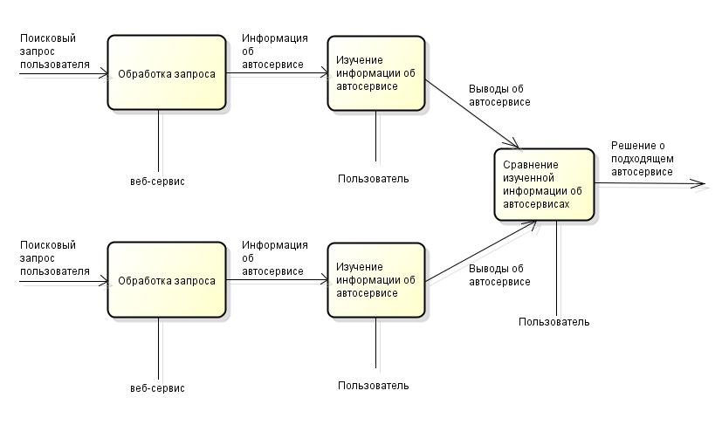
Как ранее решалась проблема

Slide 8
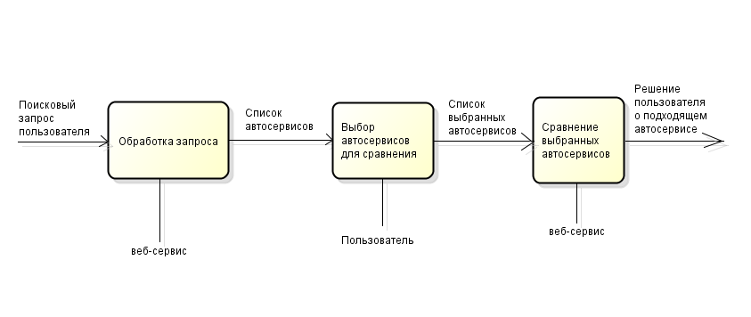
Предлагаемое решение

Slide 9
Обзор аналогов
Критерии сравнения:
1. Удобство использования
2. Доступность и актуальность данных
3. Возможности фильтрации и сортировки
4. Возможность оставлять отзывы и ставить рейтинги
5. Качество отзывов и рейтингов:
6. Геолокационные функции
7. Сравнение рейтингов

Slide 10
Обзор аналогов
Критерий | Яндекс.Карты | 2гис | uremont | Лучшие-автосервисы | autoreshenie | likengo
Удобство | + | + | - | - | - | +
Полнота данных | - | - | + | - | + | -
Фильтрация | +- | +- | + | +- | +- | -
Отзывы и рейтинги | + | + | + | + | - | +
Надежность отзывов | - | - | - | - | - | -
Геолокация | + | + | + | + | + | +
Сравнение рейтингов | - | - | - | - | - | -

Slide 11
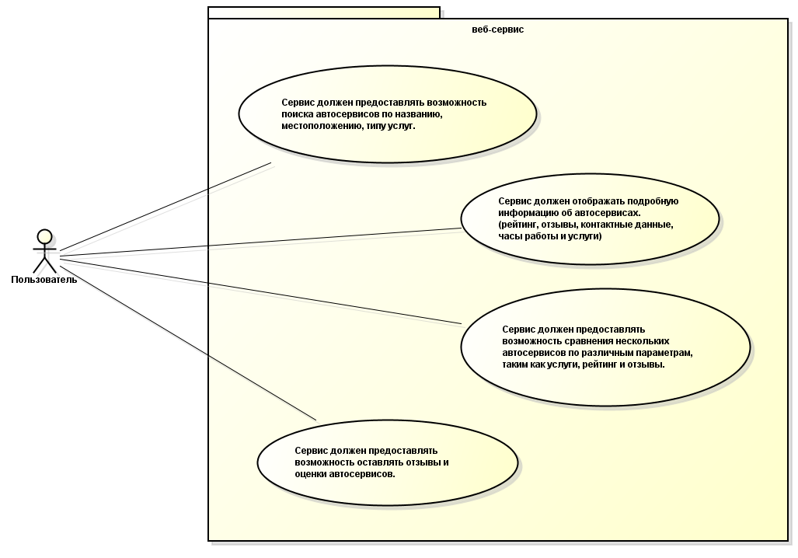
Функциональные требования нотации UML

Slide 12
Входные и выходные данные
Входные данные:
Поисковые запросы пользователя
Выходные данные:
Списки автосервисов, соответствующие запросам, с подробной информацией, рейтингом и отзывами.

Slide 13


Инструментальные средства

Slide 14
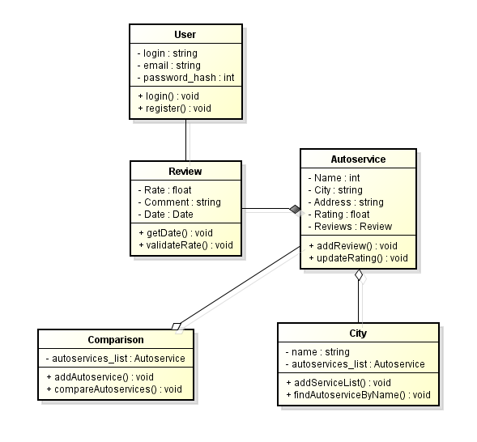
Структура классов нотации UML
Концептуальный уровень

Slide 15
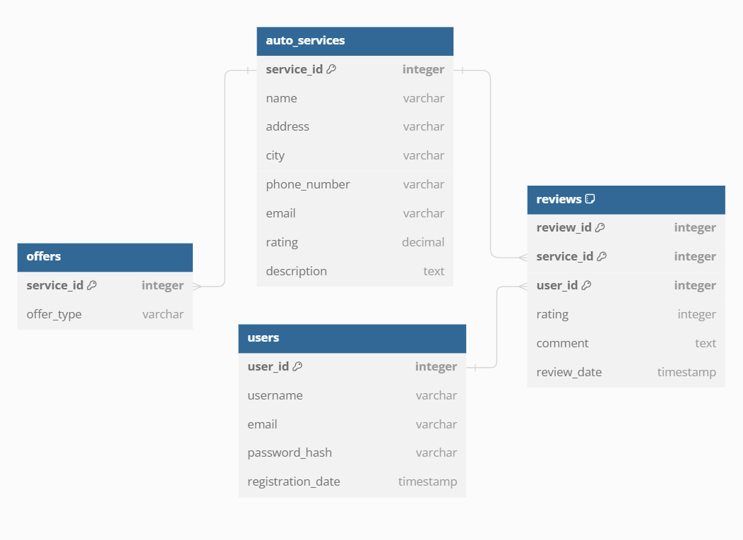
Структура базы данных нотации ER
Концептуальный уровень

Slide 16
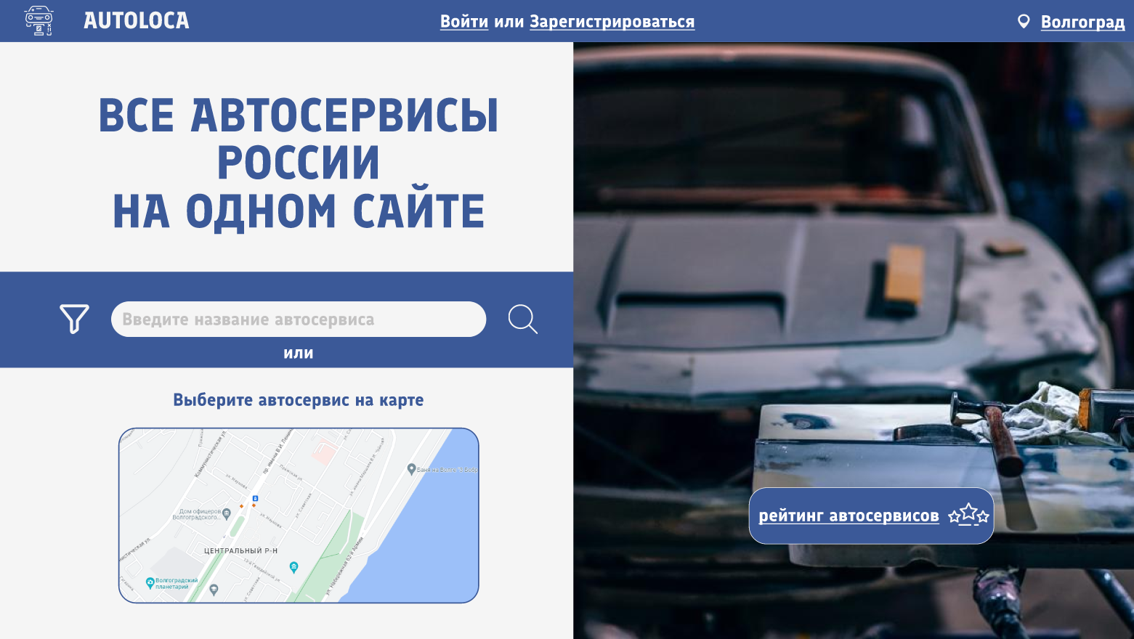
Макет главной страницы сервиса

Slide 17
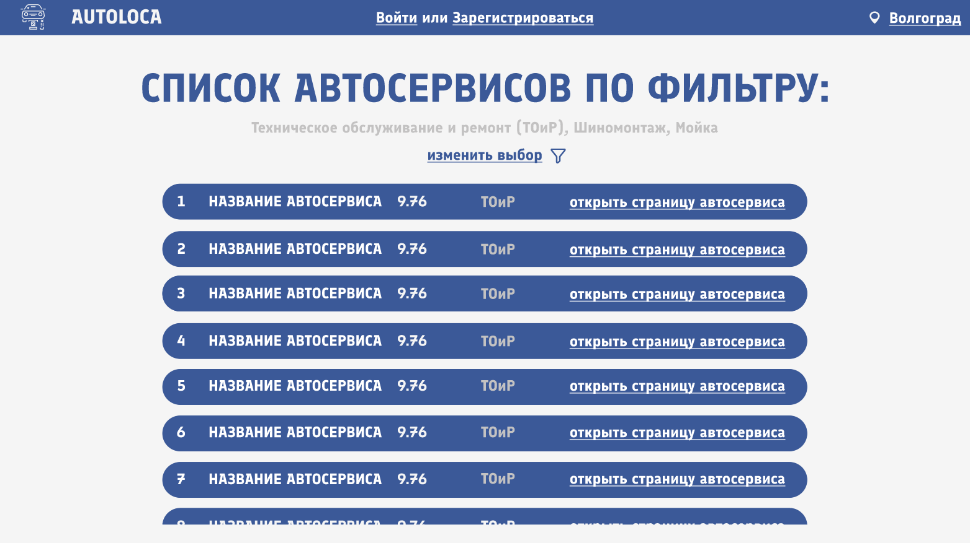
Макет страницы со списком автосервисов

Slide 18
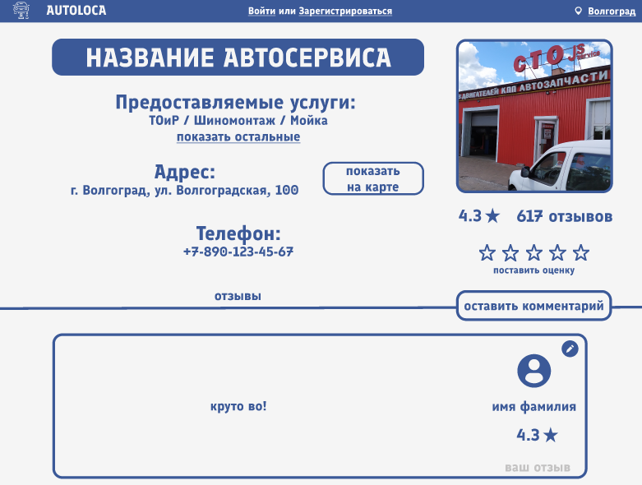
Макет страницы автосервиса

Slide 19
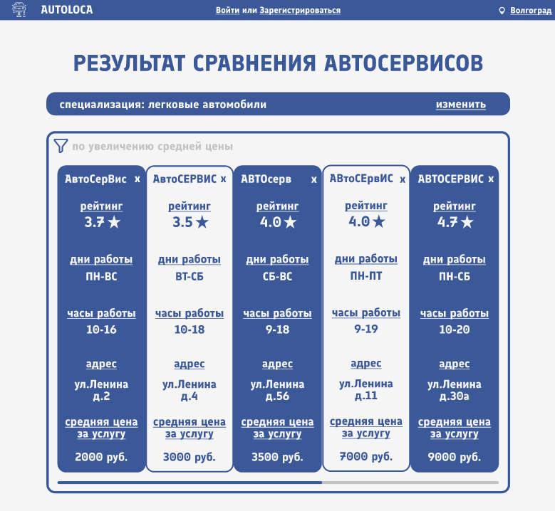
Макет результата сравнения автосервисов

Slide 20
Проценты готовности работ
ТЗ: ~готово
ПЗ: ~70%
Программа: ~85%

